Slide 1
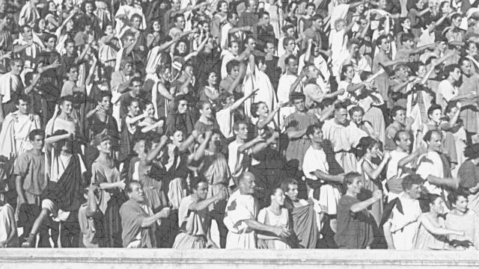
„SPORTOVNÍ“ DIVÁCTVÍ
VE STAROVĚKU

Slide 2
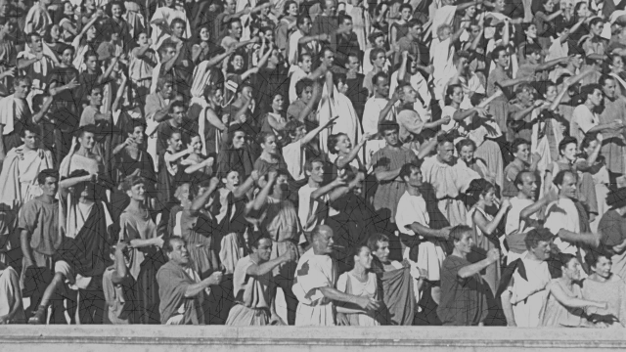
gladiátorské zápasy / profesionální atletika, πυγμή, …
X dnes: fotbaloví chuligáni, diváci boxu či wrestlingu, různá v Evropě zakázaná bojová střetnutí z východních zemí
  mnohé shodné rysy a tendence

Slide 3
„Sportovní“ diváctví starověkého světa
prvními diváky bohové
cíle:
  usmíření, pobavení či naklonění pro nějakou událost nebo osobu
  styk s bohy, bohy jako diváky „sportovního“ výkonu
  udržení vlastního společenského postavení a kontakt s bohy (primární cíl „sportu“ od jeho vzniku)

Slide 4
Tento speciální vztah s bohy = různá práva
  většinou samotní panovníci (museli prokázat svou sílu a právoplatnost vlastního postavení)
    královský lov (krokodýl, hroch, lev)
    Amenhotep III., Meni
„Jsem Aššurbanipal, král světa, král Asýrie. Ve své strašlivé rozkoši jsem uchopil lva za ocas na příkaz Ninurty a Nergala, bohů – mých pánů, a rozpoltil jsem mu vlastní rukou lebku sekerou“

Slide 5
Kontakt s bohy-diváky
běžecké závody li-is-mu (či lismu) – v měsíci nisanu před Bélem (Mardukem) a kultovními místy.
„Já, král, jsem běžel jako stepní osel… Moji stateční muži hleděli na mě s úžasem“

Slide 6
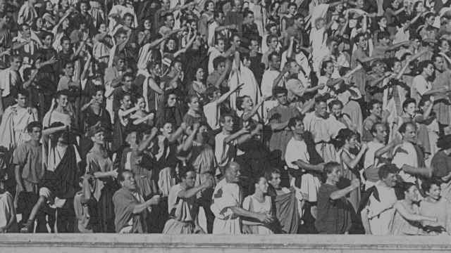
Se změnou světonázorových představ byla tato stará božstva vyhnána ze svých privilegovaných diváckých míst
  nahrazení panovníky a aristokracií
  odměnou lodních závodů v Egyptě bylo, vedle zisku palmy vítězství, především pobavení panovníka
  Amenhotep III.
  podívaná pro delegace cizích států
lidské „sportovní“ diváctví začalo utlumovat vnitrospolečenskou agresivitu a stávalo se mechanismem brzdícím vztek a znamenající chvilkové vytržení z reality, což vládnoucí elity potřebovaly a podporovaly.

Slide 7
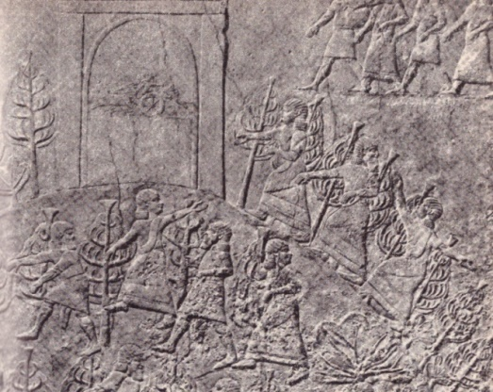

Slide 8
V Řecku diváctví od Ilias, stálá participace na slavnosti, posvátném počátku, který se zrovna rodí, počátkuje
X
V Římě už něco jiného:
  „sportovní“ diváctví zde bylo ponejvíce fenoménem Papinova hrnce, který vypouštěl přebytečnou životní energii, ponížení a resentiment formou vzteku
ventil vzteku, ne participace na posvátném počátku a hlubokém prožitku slavností

Slide 9
Panem et circenses
chléb a hry, se Římanům staly ideálem štěstí
ve 4. století po Kr. svátkům věnováno 176 dnů:
  102 dní divadlu,
  64 dní hrám v cirku,
  10 dní gladiátorským zápasům

Slide 10
Athletae (ἀθληταί) a diváctví na stadium (στάδιον)
Soutěžilo se zde hlavně v následujících atletických disciplínách:
  běžeckých (δρόμος, δίαυλος, ἵππιος, ὁπλείτης, δόλιχος)
  bojových (πυγμή, πάλη, παγκράτιον)
  kombinaci (πέντᾱθλον – δρόμος, ἅλμα, ἄκον, δίσκος, πάλη)
Profesionalizace – žoldnéřství
Vlivem divácké oblíbenosti se πάλη a především πυγμή a παγκράτιον brutalizovaly

Slide 11
stadion císaře Domitiána na Martově poli
Východ – atletika x gladiátorské hry
podle Polybia jsou diváci při γυμνικός ἀγών více nakloněni slabšímu a bezvýznamnému ἀθλητής než slavnému a téměř nepřemožitelnému jedinci, jelikož oceňují jeho odvahu a chtějí být svědky nečekané události. I proto, pokud se slabšímu jedinci např. v πυγμή podaří svého soka zasáhnout „do obličeje a jeho úder tam zanechá stopu, všichni se ihned sami pustí do pomyslného boje. Někdy se také tomu druhému začínají vysmívat, ne proto, že by jím opovrhovali nebo ho podceňovali, nýbrž z nějaké zvláštní sympatie a náklonnosti k tomu slabšímu. Jestliže je však někdo v čas na jejich omyl upozorní, rychle si to uvědomí a vzpamatují se“ (Plb. 27.9.4–6).

Slide 12
Ptolemaios IV. – Kleitomachos z Théb x Aristoníkés:
„Když přišel do Řecka a postavil se na olympijských hrách proti Kleitomachovi, diváci se zřejmě hned přidali na jeho stranu a zdravili ho, protože byli potěšeni, že se jednou někdo odvážil postavit se proti Kleitomachovi. A když zápas pokračoval a Aristoníkos, jak se zdálo, získával převahu a zasadil soupeři nějaký nebezpečný úder, diváci mu za to tleskali a bouřlivě ho povzbuzovali. Tehdy Kleitomachos ustoupil, aby si krátce oddechl, a obrátil se na diváky s otázkou, co sledují tím, že povzbuzují Aristoníka a ze všech sil ho podporují. Domnívají se snad, že on neboxuje poctivě, a neuvědomují si, že on nyní bojuje za slávu Řecka a Aristoníkos za krále Ptolemaia? Chtějí, aby olympijský věnec získal Egypťan, nebo chtějí slyšet, jak hlasatel oznamuje, že v boxu mužů zvítězil občan Théb a Boiótie? Po těchto Kleitomachových slovech prý diváci zcela změnili svůj postoj a Aristoníka nakonec porazili spíše oni než Kleitomachos“ (Plb. 27.9.7–13).

Slide 13
Augustus
„Spectavit autem studiosissime pugiles et maxime Latinos, non legitimos atque ordinarios modo, quos etiam committere cum Graecis solebat, sed et catervarios oppidanos inter angustiasvicorum pugnantis temere ac sine arte“ (Suet. Aug. 45.2).
„S největším pak zájmem se díval na pěstní zápasníky, obzvláště na latinské, a to nejenom na profesionální a řádné, kterým rád dával se utkávat se zápasníky řeckými, nýbrž i městské lidi, kteří v tlupách zápolili v úzkých ulicích jen tak a beze všech pravidel“ (překlad B. Ryba, 1966).

Slide 14
Agitatores a diváci v circus
etický kodex diváka
koně otravování
podplácení
proklínání
„Adiuro te demon quicunque es et demando tibi ex anc ora ex anc die ex oc momento, ut equos prasini et albi crucies ocidas, et agitatore (agitatores, [sic]) Clarum et Felice et Primulum et Romanum ocidas collida (collidas, [sic]), neque spiritum illis lerinquas (relinquas, [sic]); adiuro te per eum qui te resolvit temporibus deum pelagicum aerium“ (ILS 8753).
„Zapřísahám tě, ať jsi jakýkoliv démon, a požaduji od tebe v tuto hodinu, v tento den, v tuto chvíli, abys mučil a zabil koně zelených a bílých, a srazil a zabil vozataje Clara, Felixe, Primula a Romana a nezanechal jim dech; zapřísahám tě skrze toho, který tě uvolňuje od spánků mořského a vzdušného boha“ (volně přeloženo).

Slide 15
Caracalla – (modr.) Geta (Hdn. 4.6.4)
Vitellius (modr.) (Suet. Vit. 14)
Gaius Caligula (zel.)
„Utinam p. R. unam cervicem haberet!“
(Suet. Calig. 30.2)
„Kéž by měl lid římský jen jedinou šíji!“
(překlad B. Ryba, 1966).
- útlak zelených od modrých (patricij a konzul) – Theodorich

Slide 16
stranickost fanoušků „dostávala občas politické zabarvení jisté opozice proti císaři. Projevy nálad v cirku a ͵příslušnostʹ k barvám byla pociťována jako náhražka za ztracenou politickou svobodu“ (Hošek & Marek, 1990, 167)
- skandování x Caligula
tlačenice:
„duo fortes de grege Moesorum, qui me cervice locata securum iubeant clamoso insistere Circo“ (Juv. 9.142–144).
„Z Moesie otroků pár, jenž vzal by mne na statné plece, zjednal mi bezpečné místo i uprostřed hlučného cirku“ (překlad Z. K. Vysoký, 1972).

Slide 17
Ammianus Marcellinus: „Aut pugnaciter aleis certant turpi sono fragosis naribus introrsum reducto spiritu concrepantes; aut quod est studiorum omnium maximum ab ortu lucis ad uesperam sole fatiscunt uel pluuiis, per minutias aurigarum equorumque praecipua uel delicta scrutantes. Et est admodum mirum uidere plebem innumeram mentibus ardore quodam infuso cum dimicationum curulium euentu pendentem“ (Amm. Marc. 14.6.25–26).
Tito zahálčiví a leniví lidé věnují všechen čas „quod uiuunt, vino et tesseris inpendunt et lustris et uoluptatibus et spectaculis: eisque templum et habitaculum et contio et cupitorum spes omnis Circus est maximus: et uidere licet per fora et compita et plateas et conuenticula circulos multos collectos in se controuersis iurgiis ferri, aliis aliud, ut fit, defendentibus. Inter quos hi qui ad satietatem uixerunt, potiores auctoritate longaeua, per Ianos et Eponam clamitant saepe, rem publicam stare non posse, si futura concertatione, quem quisque uindicat, carceribus non exiluerit princeps, et funalibus equis parum cohaerenter circumflexerit metam. Et ubi neglegentiae tanta est caries, exoptato die equestrium ludorum inlucescente, nondum solis puro iubare, effusius omnes festinant praecipites ut uelocitate currus ipsos anteeant certaturos: super quorum euentu discissi uotorum studiis anxii plurimi agunt peruigiles noctes“ (Amm. Marc. 28.4.29–31).
„Horlivě pak zápolí ve hře v kostky, vydávajíce při vdechování ohavný zvuk svými hřmotnými nosy, nebo se moří – což je jejich zaměstnání ze všech nejoblíbenější – od svítání až do večera na slunci či v dešti a pátrají do všech podrobností po přednostech nebo nedostatcích vozků a koní. A je nadmíru podivuhodné vidět nesčetný dav, jak visí svou myslí, naplněnou jakýmsi zápalem na výsledku dostihů“ (překlad J. Češka, 1975).
Tito zahálčiví a leniví lidé věnují všechen čas „co žijí, vínu, kostkám, nevěstincům, rozkoším a divadlům. Pro ně je chrámem, příbytkem, sněmem i veškerou nadějí jejich tužeb Circus maximus. Na náměstích, křižovatkách, širokých ulicích i shromaždištích lze vidět mnoho shluklých skupin, jak se navzájem hádají, přičemž každý hájí, jak to bývá, něco jiného. Mezi nimi se často ti, kteří už do sytosti žili a mají svou letitou vážností větší vliv, dovolávají svých šedin a vrásek a vykřikují, že se stát může zhroutit, nevyřítí-li se o příštích závodech z ohrady prvý ten, koho se právě kdo zastává, a neobjede-li se zlořečenými koňmi v těsné blízkosti metu. A tam, kde je tak zatuchlá nečinnost, kvapí všichni ve vytoužený den jezdeckých dostihů, ještě než plně zazáří slunce, horempádem v širokém proudu, jako by chtěli svou rychlostí předběhnout samy vozy, které budou závodit. A poněvadž si v napětí přejí rozdílné výsledky, tráví velmi mnozí z nich noci bděním“ (překlad J. Češka, 1975).

Slide 18
OVIDIUS
„Quid frustra refugis? cogit nos linea iungi. Haec in lege loci commoda circus habet — tu tamen a dextra, quicumque es, parce puellae; contactu lateris laeditur ista tui. Tu quoque, qui spectas post nos, tua contrahe crura, si pudor est, rigido nec preme terga genu!“ (Ov. Am. 3.2.19–24)
„Pročpak si odsedáš marně? Vždyť rýha nás nutí se stěsnat. V téhleté těsnosti místa cirkus svou výhodu má. Ty, co napravo sedíš, měj ohled na tuto dívku: jistě ji znepokojuje, bokem když tiskneš se k ní. Ty, co se za námi díváš, jen přitáhni nohy, buď slušný, abys ji kolenem tvrdým netlačil do něžných zad“ (překlad R. Mertlík, 1990).
„Proximus a domina, nullo prohibente, sedeto, iunge tuum lateri qua potes usque latus; et bene, quod cogit, si nolis, linea iungi, quod tibi tangenda est lege puella loci“ (Ov. Ars am. 1.139–142).
„Sedni si blizoučko dívky, v tom nikdo ti nebude bránit, bokem, pokud jen můžeš, tiskni se na její bok. Nechce-li, naštěstí čára vás nutí k sobě se tisknout, musíš se dotýkat dívky, prostor to nezbytně chce“ (překlad R. Mertlík, 1990).

Slide 19
TERTULLIANUS
„‚Misit‛, dicunt, et nuntiant invicem quod simul ab omnibus visum est. Teneo testimonium caecitatis: non vident missum quid sit; mappam putant, sed est diaboli ab alto praecipitati figura. Ex eo itaque itur in furias et animos et discordias […]. Inde maledicta, convicia sine iustitia odii“ (Tert. De spect. 16.3–4).
„‚Už ho pustil!‛ křičí a navzájem si sdělují to, co právě všichni viděli. Tady je důkaz jejich zaslepenosti: nevidí, co prétor skutečně ‚pustil‛; myslí si, že to byl startovací šátek, ale je to ztělesnění ďábla padajícího z výšin. V tomto okamžiku to tedy začíná: šílenství, pohnutí, spory […]. Pak přicházejí kletby a nadávky, aniž by existoval oprávněný důvod k nenávisti“ (překlad P. Kitzler, 2004).

Slide 20
VÝHERNÍ ŽETONY
jídlo, drahokam, otrok, tunika, nádoba, villa, loď, dům, dobytek ,kůň
Titus, Domitián
Eliogabalus: 10 medvědů, 10 plchů, 10 listů salátu apod. (SHA Heliogab. 22.2).

Slide 21
factiones
„fan-kluby“
nošení triček dané barvy
vykřikování jmen oblíbených závodníků
bouřlivé vyjadřování nenávisti k vozatajům jiných stájí
přidružování k daným stájím (městské oblasti či ulicemi)
fandění až životním způsobem obyvatel
přejímání manýrů svých ikon

Slide 22
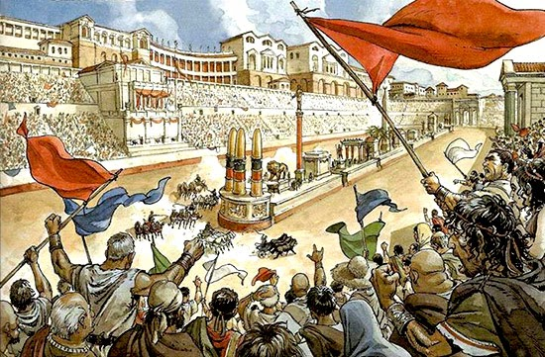

Slide 23
Alexandrie
Dión z Prúsy: posedlost závody na hippodromu, jen chléb a hry (Dio Chrys. Or. 32.31)
Podobně prohlásil i Iuvenalis (10.80–81) o Římanech: „Duas tantum res anxius optat, Panem et Circenses.“
„Přání chová jen dvojí (a úzkostí srdce mu bije): jíst a v cirku se bavit“ (překlad Z. K. Vysoký, 1972).
Směšnost v hledištích, když se ani neudrželi na sedadlech a jakoby řídili a popoháněli koně vozatajů, vyskakovali a křičeli (Dio Chrys. Or. 32.81).
Filostratos zraňování do krve, kritika Apollónia z Tyany:
„ὑπὲρ δὲ ἵππων ἐνταῦθα γυμνὰ μὲν ὑμῖν ἐπ᾿ἀλλήλους ξίφη, βολαὶ δὲ ἕτοιμοι λίθων. πῦ ρ δὲ ἐπὶ τὴν τοιαύτην πόλιν, ἔνθαοἰμωγή τε καὶ ὕβρις ὀλλύντων τε καὶ ὀλλυμένων, ῥέει δ᾽ αἵμ ατι γαῖα“ (Philostr. VA 5.26).
„Ale vy tu máte pro koně vytaseny meče a připraveny kamenné střely. Ať padne oheň na takové město, kde se ozývá bědování ubíjených a kde zuří zpupnost vraždících a krví přetéká země“ (překlad F. Štuřík, 1972).

Slide 24
Konstantinopol
Νίκη – heslo
modří (ort.) a zelení (monofyz.) na hippodromu
Montesquieu (2010): Justiniánovo upřednostňování modrých
Hypatius a Pompeius x Flavius Belisarius a Mundus
30 000 lidí

Slide 25
Gladiatores a diváci v amphitheatrum
Eliogabalus
hostiny v amfiteátru při soubojích lidí se zvěří
soukromé hostiny (SHA Heliogab. 22–25).
Commodus
„primus palus secutorum“
cena libera
naumachia (Claudius), venationes, noxii, …

Slide 26
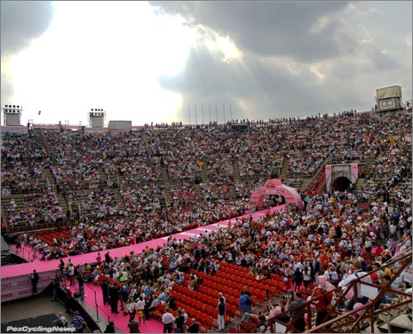

Slide 27
venationes
a) předvádění exotických zvířat,
b) zinscenovaná zábavná představení a ukázky triků,
c) zvířata jako lovná zvěř, tzv. silvae,
d) býčí zápasy (ταυροκαθάψια),
e) popravy trestanců, kteří byli odsouzeni k popravě zvěří
f) boje různých zvířat proti sobě,
g) zvířata proti venatores či bestiarii, příp. gladiatores

Slide 28
fanoušci
Ženy
  Celadus, „ten, který dokázal rozbušit dívčí srdce“
  retiarius Crescens, „ten, který dokázal chytit mladé dívky do svých nočních sítí“
skupiny:
  scutarii –gladiátoři s velkým štítem (Nero a Domitiánus)
    upřednostňovali typ murmillo/ mirmillo
  parmularii –gladiátoři s malým štítem (Caligula a Titus)
    upřednostňovali typ thraex/ thax a hoplomachus

Slide 29
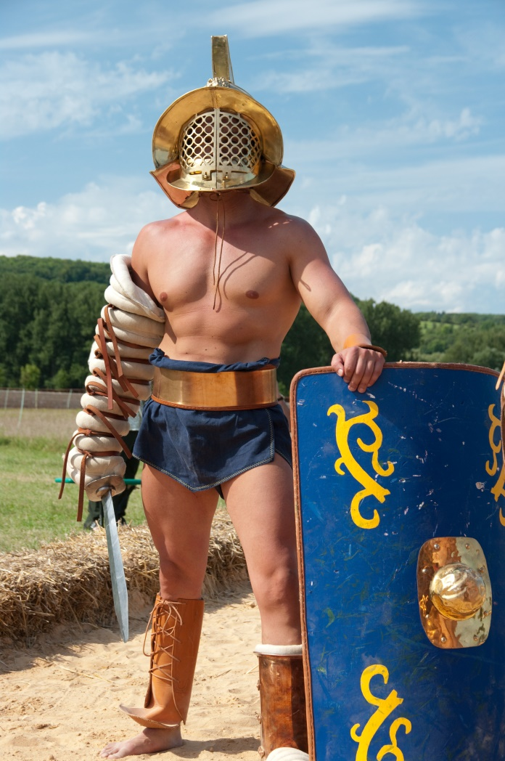
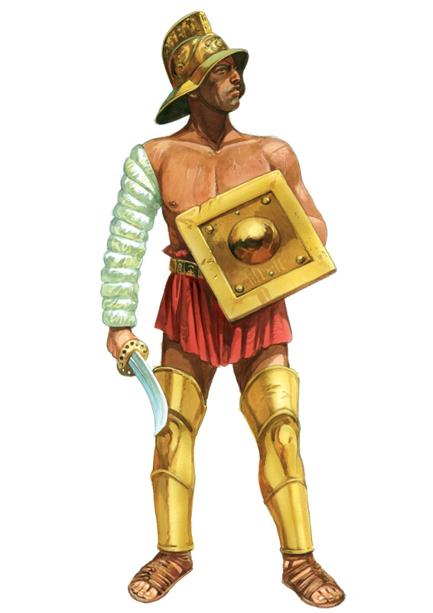
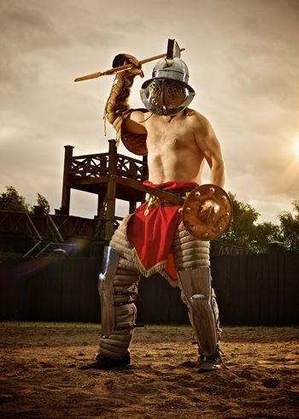

Slide 30
collegia fanoušků
Philoploi („milovníci zbraní“) z Efesu, Milétu a Termessu,
Philokunegoi („milovníci štvanic“), čili spolek zaměřený na venationes,
Amatores („milovníci Glaukovi“) ve Veroně; šlo o fanoušky gladiátora Glauka typu retiarius,
collegium vyznávající boha Silvana, 23 gladiátorů ze skupiny císaře Commoda, masér, výrobce manicae a 7 členů nazývaných pagani, cryptiarius (hlídač krypty) a císařův propuštěnec

Slide 31
Střety z amfiteátrů
Pompeje:
  X Nuceria – krvavé střety
milites stationarii

Slide 32
výkřiky diváků – „primitivní sociální chování“
„missus!“ či „mitte!“ („ušetři ho!“, „propusť ho!“) nebo „iugula!“ („prořízni mu hrdlo!“), „ure!“ („spálit!“), „verbera!“ („zbičovat!“)
„Occide, verbera, ure! Quare tam timide incurrit in ferrum? quare parum audacter occidit? quare parum libenter moritur? Plagis agatur in vulnera, mutuos ictus nudis et obviis pectoribus excipiant“ (Sen. Ep. 7.5);
„Zabíjej, bičuj, upaluj!“ „Proč tenhleten nabíhá na meč tak bázlivě?“ „Proč vraždíš tak váhavě?“ „Proč umíráš tak nerad?“ „Žeňte je bičem, aby se bili!“ „Ať se spolu bijí s nastavenou holou hrudí!“ (překlad B. Ryba, 1969)
o přestávkách: „Interim iugulentur homines, ne nihil agatur“ (Sen. Ep. 7.5).
„Popravujte lidi, ať se něco děje!“ (překlad B. Ryba, 1969).
„Hoc habet!“, „Peractum est!“ (Serv. A. 12.296).
„Má to!“, „Je po všem!“ (volně přeloženo).

Slide 33
Odmítání a kritika
Marcus Aurelius:
„Παρὰ τοῦ τροφέως τὸ μήτε Πρασιανὸς μήτε Βενετιανὸς μήτε Παλμουλάριος ἢ Σκουτάριος γενέσθαι“ (M. Aur. Med. 1.5).
„Svému vychovateli jsem povinen díkem, že nestraním ani Zeleným ani Modrým v cirku, ani nehoruji pro zápasníky se štítem okrouhlým nebo podlouhlým“ (překlad R. Kuthan, 1969).
„Na honosném venatiu, pořádaném Pompeiem, byli donuceni bojovat proti mužům (sloni). Nejprve čelili tomuto úkolu, pak si však uvědomili, že jejich postavení je beznadějné, sklonili se a začali prosit o smilování. Diváci byli dojati k slzám a hlasitě proklínali organizátora her“ (Nossov, 2012, 32–33).

Slide 34
Plinius Mladší (Ep. 9.6.1–3)
„Circenses erant, quo genere spectaculi ne levissime quidem teneor. Nihil novum nihil varium, nihil quod non semel spectasse sufficiat. Quo magis miror tot milia virorum tam pueriliter identidem cupere currentes equos, insistentes curribus homines videre. Si tamen aut velocitate equorum aut hominum arte traherentur, esset ratio non nulla; nunc favent panno, pannum amant, et si in ipso cursu medioque certamine hic color illuc ille huc transferatur, studium favorque transibit, et repente agitatores illos equos illos, quos procul noscitant, quorum clamitant nomina relinquent. Tanta gratia tanta auctoritas in una vilissima tunica, mitto apud vulgus, quod vilius tunica, sed apud quosdam graves homines; quos ego cum recordor, in re inani frigida assidua, tam insatiabiliter desidere, capio aliquam voluptatem, quod hac voluptate non capior.“
„Konaly se hry v cirku a tahle podívaná mě ani v nejmenším nebaví. Není tam nic nového, nic rozmanitého, nic, co by nestačilo vidět jen jednou. Tím více se divím, že tolik tisíc mužů jako malí chlapci vždy znovu touží vidět běžící koně a lidi stojící na vozech. Kdyby je alespoň vábila rychlost koní nebo obratnost lidí, byl by k tomu nějaký důvod. Ale jsou nadšeni kusem barevné látky, kus látky milují, a kdyby snad se během dostihů a uprostřed závodů vyměnily barvy, přenesou svou přízeň a nadšení a hned opustí ony vozataje a ony koně, které na dálku dovedou rozeznat a jejichž jména vykřikují. Takovou oblibu a takovou váhu má bezcenný dres, a to nejen u lůzy, která má ještě menší cenu než ten dres, ale dokonce u některých vážených lidí; když si vzpomenu, že vydrží tak dlouho vysedávat při té nicotné, nudné a jednotvárné zábavě, zmocňuje se mě určitá rozkoš, že nejsem otrokem této rozkoše“ (překlad L. Vidman, 1988).
Tacitus – klesaly ctnosti a zájem o ušlechtilé nauky v přímé úměře s růstem zájmu o divadelní představení, gladiátorské zápasy a závody v cirku (Tac. Dial. 29).

Slide 35
křesťané
vstup do Cirku Maximu byl přirovnáván ke vstupu do veřejného domu
Kartaginský biskup Thascius Caecilius Cyprianus:
„Jam, si ad urbes ipsas oculos tuos atque ora convertas, celebritatem offendes omni solitudine tristiorem. Paratur gladiatorius ludus, ut libidinem crudelium luminum sanguis oblectet. Impletur in succum cibis fortioribus corpus, et arvinae loris membrorum moles robusta pinguescit, ut saginatus in poenam charius pereat. Homo occiditur in hominis voluptatem; et ut quis possit occidere peritia est, usus est, ars est. Scelus non tantum geritur, sed et docetur. Quid potest inhumanius, quid acerbius dici? Disciplina est ut perimere quis possit, et gloria est quod perimit“ (Cyprian Ep. 1.7).
„Obrátíš-li své oči a tvář i na ta města, shledáš tam ruch smutnější než sebevětší opuštěnost. Chystají se gladiátorské hry, aby chtíč surových očí byl ukojen krví. Tělo (gladiátora) se nacpává pro sílu vydatnějšími pokrmy a mohutná masa údů tloustne bochánky tuku, aby zahynul dráže, až bude vykrmen pro popravu. Člověk se zabíjí pro pobavení člověka, a umí-li kdo zabíjet, je to zkušenost, cvik, umění; zločin se nejen koná, nýbrž se mu i vyučuje. Co lze vyslovit nelidštějšího, co krutějšího? Je to věda, když někdo umí usmrcovat, a sláva, když usmrcuje“ (překlad J. Nováková, 1961).

Slide 36
Aurelius Augustinus:
„Ut enim vidit illum sanguinem, immanitatem simul ebibit, et non se avertit, sed fixit aspectum; et hauriebat furias, et nesciebat, et delectabatur scelere certaminis, et cruenta voluptate inebriabatur. Et non erat jam ille qui venerat, sed unus de turba ad quam venerat, et verus eorum socius, a quibus adductus erat. Quid plura? Spectavit, clamavit, exarsit, abstulit inde secum insaniam qua stimularetur redire, non tantum cum illis a quibus prius abstractus est; sed etiam prae illis, et alios trahens“ (August. Conf. 6.8.13).
„Jakmile spatřil tu krev, vssál do sebe sám krvelačnost, neodvrátil, nýbrž upřel zrak a nevědomky ssál zuřivost, jásal nad ohavným zápasem a opájel se krvelačnou rozkoší. A již nebyl takovým, jaký přišel do cirku, nýbrž jako jeden z davu, mezi který přišel a jako pravý společník těch, kteří ho tam uvedli. Co mám dále říci? Díval se, křičel, hořel, odnesl si odtamtud šílenou touhu vraceti se tam nejen s těmi, kteří ho tam odvedli, nýbrž častěji než oni, i jiné tam odváděje“ (překlad M. Levý, 1992).

Slide 37
Salvianus píše, že obyvatelé Augusty Treverorum, dnešní Trevír, od císařů požadovali hry v cirku, i přesto, že tato byla čtyřikrát dobyta Franky, všude ležely nepohřbené mrtvoly a šířila se nákaza:
„Pauci nobiles qui excidio superfuerant, quasi pro summo deletae urbis remedio circenses ab imperatoribus postulabant“ (Salv. Gub. 6.15).
„Někteří urození, kteří přežili zkázu města, jako nejvyšší lék (náhradu) za jeho zničení, požadovali od císařů hry v cirku“ (volně přeloženo).
Tertullianus, …

Slide 38
Sázení
už Illias
krétský král Ídomenes a Ajax (menší)
Αἶαν, νεῖκος ἄριστε, κοκοφραδές, ἄλλα τε πάντα δεύεαι Ἀργείων, ὅτι τοι νόος ἐστὶν ἀπηνής. δεῦρό νυν, ἢ τρίποδος περιδώμεθον ἠὲ λέβητος, ἴστορα δ᾽ Ἀτρεΐδην Ἀγαμέμνονα θείομεν ἄμφω, ὁππότεραι πρόσθ᾽ ἵπποι, ἵνα γνώῃς ἀποτίνων“ (Hom. Il. 23.483–487).
„Ty jsi, Aiante, hrdina v hádkách, zle smýšlíš, však jinak jsi ve všem nejhorší z Danaů všech, vždyť stále máš nevlídnou mysl. Pojď jen a vsaďme se spolu buď o kotlík anebo o trojnož! Oba dva za rozhodčího si vyvolme Agamemnona, kteří to koně jsou vpředu, ať zaplatíš sázku a zmoudříš“ (překlad R. Mertlík, 1980).

Slide 39
sociální zlo
Saturnálie
pignus, závazek, či sponsio (--- sponzor)
kdekoli (v hledištích, ulicích, hospodách, …)
x sázkařské obchody
2 důvody:
  krásné dívky
  možnost rychlého sázení (audax sponsio)
Augustus:
„Postquam bis classe victus naves perdidit, aliquando ut vincat, ludit assidue aleam“ (Suet. Aug. 70.2)
„Když dvakrát poražen byv přišel o lodi, by jednou vyhrál přec, hrá v kostky napořád“ (překlad B. Ryba, 1966).
Claudius:
- napsal o hře v kostky dokonce knihu (Suet. Claud. 33)

Slide 40
Gladiátoři
tabulky (tabellae)
„V“ znamenalo vítězství,
„M“ (missus) porážku a přežití
„Θ“ porážku a smrt (z řeckého θάνατος, šlo o theta nigra, která označovala smrt v aréně).
vítězství obou gladiátorů, čili nerozhodný zápas – stantes, „stojící“

Slide 41
Agitatores
nejlepší modří a zelení
  zisk maximálně dvojnásobek vsazeného
sázkou na červené a bílé
  obvykle i šestinásobku vsazeného

Slide 42
Iuvenalis – kritika sázek
„Interea Megalesiacae spectacula mappae Idaeum sollenne colunt, similisque triumpho praeda caballorum praetor sedet ac, mihi pace inmensae nimiaeque licet si dicere plebis, totam hodie Romam circus capit et fragor aurem percutit, eventum viridis quo colligo panni. nam si deficeret, maestam attonitamque videres hanc urbem veluti Cannarum in pulvere victis consulibus. Spectent iuvenes, quos clamor et audax sponsio, quos cultae decet adsedisse puellae“ (Juv. 11.193–202).
„Zatím už dostihům přihlíží lid, by oslavil takto svátky Velké Matky, a prétor jak v triumfu slávě trůní, ač zadlužen sumou, již za koně závodní vydal, krátce, smím-li tak říci (nic ve zlém s početným davem!), cirkus dnes pojímá celičký Řím a do uší hřmí mně jásot, jenž vítězství hlásá, jak hádám, Zelených klubu. Kdyby on podlehl totiž, tu viděl bys zármutek v městě, sklíčenost velkou jak tenkrát, když u Kann podlehla zkáze konsulská vojska… Jen jinochům sluší i odvážně sázet, křičet i k úpravným dívkám si přisednout bok vedle boku“ (překlad Z. K. Vysoký, 1972).

Slide 43
Podstata krize diváctví v člověku?
Krutost davů, a tedy i římského „sportovního“ diváctví není možné studovat jen na základě jejich zločinů.
Dav může být zločinný, ale i hrdinský, špatný i dobrý.
Davy v dějinách zabíjely a páchaly zločiny, mnohokráte však též zachránily vlast, davy osvobodily Boží hrob.
Plná hlediště v circích, amfiteátrech a na stadionech byla jakousi subkulturou či anarchistickými státy v malém
Pobyt zde umožňoval prožitky dobrodružství, které byly v protikladu k též kruté realitě
Šlo o davy různorodé a anonymní, a právě anonymita umožnila mnohé excesy.

Slide 44
Příčiny speciálních vlastností v hledištích:
vznik pocitu anonymity a nepřekonatelné moci, v souvislosti s tím ztráty pocitu zodpovědnosti a povolení daným pudům,
rozšíření duševní nákazy, vysoká nakažlivost činů a citů; v rámci tohoto byl člověk v davu schopen něčeho, co je myšlení osamoceného jednotlivce naprosto opačné, tedy podřízení a obětování vlastního zájmu zájmu kolektivnímu,
sugestibilita, která je osamocenému jedinci též cizí, a jež dále umožňuje duševní nákazu.

Slide 45
mytologie
σωφροσύνη
ἀρετή
X
ὕβρις
πλεονεξίᾱ

Slide 46
Důležitost poznatků sociologie a psychologie
Mikroúroveň – psychologická úroveň
  ovlivněna jednotlivými osobnostmi
  do určité míry shodná se současností, proto ji dle ní můžeme též interpretovat; např. podle agresivních sklonů osobnosti a temperamentu (Mareš, Smolík, & Suchánek, 2004). Ovšem, jak dokázal Le Bon (1994), určitá více či méně skrytá agresivita je v každém člověku a některými metodami se pak dá ve většině lidí probudit
Makroúroveň – sociologická a sociálně-psychologic.
  sem patří kultura, sociální prostředí a sociální struktura.

Slide 47
komparace
vysvětlení násilí v circích je možné paralelou s násilím na fotbalových stadionech
římské vozatajství si prošlo obdobnou komercionalizací jako fotbal
výtržníci z nižších, středních i vyšších vrstev
  = na násilí v circích i jinde měla primární vliv psychologie; sociologie a politika pak měly vliv spíše vedlejší, ale ne zanedbatelný

Slide 48
Rozdělení návštěvníků sportovních střetů dle dnešních hledisek
diváci: pasivní pozorovatelé neovlivnění rivalitou týmu
fanoušci: měli/ mají své oblíbené stáje nebo jezdce, očekávají jejich/ jeho vítězství; s danou stájí se identifikují a průběh sportovní události hodnotí subjektivněji
chuligáni: klubismus nízký a primárně jim nejde o samotný klub, ale o nepokoje, násilí a různé excesy
ultras: zajímají se o klubový život a vyhýbají se násilí; jsou nositeli pyrotechniky, choreografie, transparentů atp.

Slide 49
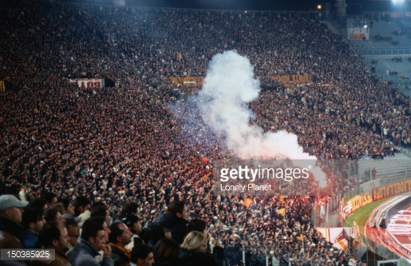

Slide 50
Lehký odpor a nechuť se v davu mění ihned v silnou nenávist, což ještě znásobují vlastnosti duše davu a vědomí anonymity a síly.
Masa nesnese diskusi a odpor.
Lynčování a defenestrace jsou vedeny povětšinou davem.
Kolektivní duše davu umožnila roku 532 Στάση του Νίκα.
Sokrates musel vynaložit větší úsilí, aby přesvědčil jedince než sofisté, aby si naklonili skupinu osob.
Sofisté pochopili, že cestou k úspěchu je umění vzbudit iluze, neodhalovat klam, namísto rozumu působit na city, jít příkladem, zajistit rychlou sugesci a především využít prostředky jako nákaza, tvrzení a opakování, které výstižně demaskoval Sókratés kupř. ve Faidru

Slide 51
Lidská přirozenost jako podstata krize
Římské „sportovní“ diváctví bylo, dá se říct, davem, masou; a v mase, jak tvrdí Elias Canetti (1994) se lidé nebojí cizího doteku; je to pravý opak k samostatnému jedinci, jenž se doteku něčeho (někoho) neznámého obává. „Jakmile se jednou poddáme mase, nebojíme se jejího doteku“ (Canetti, 1994, 10).
V davu se stírají rozdíly, každý si je zde vzájemně roven.
Je to jedno tělo (Canetti, 1994), které má svou psychologii (Le Bon, 1994).

Slide 52
projevy a vlastnosti masy:
touha neustálého růstu,
vláda absolutní rovnosti v jejím nitru,
láska ke zhuštění,
potřeba směru, pohybu k cíli.
Hlasem masy byl sborový pokřik při závodech v hippodromu či cirku, stejně jako je jím dnes na fotbalovém stadionu, při boxerském střetu nebo jiném sportovním podniku
totožný hlas masy byl též odpovědí na katovo zvednutí hlavy zrovna popraveného zločince.
„Davy hrály vždy významnou úlohu v dějinách“ (Le Bon, 1994, 5), a to i přesto, že „hrozba smrti je penízem moci“ (Canetti, 1994, 543) – toto nebylo pochopeno např. na hippodromu v Konstantinopoli.

Slide 53
Za obdobu římských fanoušků v pozdější době můžeme považovat obyčejné pokojné a mírumilovné měšťany, notáře a úředníky jako jedince, kteří byli současně nejzuřivějšími členy Konventu, kdy tak v davu posílali i nevinné lidi na smrt.
To, že se stali součástí davu, znamenalo, že jednali jinak, i naprosto odlišně, než jak by se chovali osamoceně
Též Seneca (Ep. 7.1–3) psal:
„Quid tibi vitandum praecipue existimes quaeris? turbam. Nondum illi tuto committeris. Ego certe confitebor imbecillitatem meam: numquam mores quos extuli refero; aliquid ex eo quod composui turbatur, aliquid ex iis quae fugavi redit. Quod aegris evenit quos longa imbecillitas usque eo affecit ut nusquam sine offensa proferantur, hoc accidit nobis quorum animi ex longo morbo reficiuntur. Inimica est multorum conversatio: nemo non aliquod nobis vitium aut commendat aut imprimit aut nescientibus allinit. Utique quo maior est populus cui miscemur, hoc periculi plus est. Nihil vero tam damnosum bonis moribus quam in aliquo spectaculo desidere; tunc enim per voluptatem facilius vitia subrepunt. Quid me existimas dicere? avarior redeo, ambitiosior, luxuriosior? immo vero crudelior et inhumanior, quia inter homines fui.“

Slide 54
„Ptáš se, čemu se máš po mém soudu obzvlášť vyhýbat? Davu. Dosud se nemůžeš bezpečně odvážit mezi lidi. Já se aspoň přiznám k své slabosti z takového styku: nikdy se po mravní stránce nevracím týž, jaký jsem mezi ně šel. Vždy se něco z toho, co jsem již uklidnil, znovu rozbouří a něco z toho, co jsem již zapudil, znovu se hlásí. Co se přihází nemocným, které dlouhá neduživost přivedla tak daleko, že se nemohou objevit venku, aniž si uškodí, to postihuje i nás, jejichž duch se zotavuje z dlouhé choroby. Styk s mnoha lidmi působí škodlivě: každý nám nějakou tu svou nepravost buď doporučí nebo vnutí anebo nás jí poskvrní, aniž to tušíme. A čím početnější je lid, s kterým se stýkáme, tím víc stoupá nebezpečí. Ale nic není dobrým mravům tak zhoubné, jako vysedávat při nějaké podívané. Zde se totiž stává, že se při pocitech libosti snáze vplíží i nepravosti. Co myslíš, že mám na mysli? Vracím se lakotnější, ctižádostivější, prostopášnější, ba dokonce krutější a nelidštější, protože jsem byl mezi lidmi“ (překlad B. Ryba, 1969).

Slide 55
Podoba se současností
korida
týrání zvířat
chovy pro suroviny
The American Sportsman
internetové online lovy zvěře
živé lovy pro zábavu (Michaela Fialová)
ČLOVĚK JAKO TÝŽ ζῶον!

Slide 56
3 ovlivňující se přístupy vysvětlující agresi v hledištích
1. instinktivistické teorie:
  agresivní instinkty aktivuje sledování agresivních sportů
  nedochází však k projevům agrese v chování diváků
2. teorie sociálního učení:
  nárůst agresivity diváků souvisí s napodobováním agresivního chování sportovců
  lidská agrese je tedy naučená
3. teorie frustrace:
  agrese vzniká z frustrace z neúspěchu „svého týmu/ stáje“ či ἀθλητής, jemuž jeho fanoušek jako divák nemůže nijak pomoci
  člověk si pak prochází následnými fázemi: frustrace-negativní emoce-arousal-agrese

Slide 57
Tyto aktivizátory lidské agrese v rámci Říma měly vztah k:
A) společenskému prostředí a sociálnímu začlenění „sportovního“ diváka, na což měly vliv:
  sociální a emoční deprivace,
  ekonomické problémy a pohled na životní perspektivu,
  krize morálky a hodnot,
  rozpad sociálních norem,
  společností přijaté násilné formy chování,
  normy maskulinity,
B) sportovnímu prostředí, tedy:
  možnosti identifikace se stájí, ἀθλητής či gladiátorem a prožitek úspěchu při vítězství a frustrace při prohře,
  imitace agresivního chování agitator, ἀθλητής či gladiátora při ἀγών; toto násilí bez adekvátního potrestání pak mělo svou odezvu v hledišti,

Slide 58
C) podmínkám v hledišti a místě ἀγών, což souviselo s:
  vlivem pocitu anonymity, který snižoval odpovědnost jedince za jeho chování,
  emocionalitou „sportovních“ diváků,
  vlivem spotřebovaného alkoholu na diváky,
  významností střetu – pro římský „sport“ byla tato povětšinou v úrovni maximální míry, jelikož nefinálový ἀγών byl ἀγών vylučovacím,
D) roli prezentování a zvaní na budoucí soutěže; mohl zde přistupovat i vliv:
  sociální stratifikace účastníků ἀγών (otrok, chudý občan, nobilita, císař),
  nacionálního a náboženského podtextu (Říman, Řek, Germán, Gal, Thrák, Syřan, Egypťan, …, křesťané, židé, polyteisté),
E) typicky staro-římským výstupům, kupř.:
  absence výherních losů či jejich nezískání,
  neúspěch v sázení a u žen, jež byly pokládány za jednu z příčin přítomnosti mladíků,
  stísněnost v hledištích, zasahování ostatním do jejich osobního prostoru,
  rigidnost politických rozhodnutí i přes davové naléhání,
  případná absence virtus při střetech gladiátorů a závodech,
  tendenčnost a nespravedlnost (především vlivem nobility a císařů), tedy veřejné, někdy i praktické upřednostňování určité stáje, typu gladiátora apod.

Slide 59
konflikty
intrapsychické
  týkal se každého jedince zvlášť a závisel na vztahu očekávání vs. skutečný vývoj, např. kdy vozataj „mé“ stáje zaostával za ostatními a výsledkem mohla být podrážděnost až agrese
interpersonální
  souvisel s interakcí dvou či více osob nebo skupin, kdy docházelo dokonce k polarizaci v rovinách JÁ-TY nebo MY-ONI, někdy také JÁ-ONI či MY-TY s konfliktem jako možným výsledkem

Slide 60
inteligence
  „Mezi slavným matematikem a jeho ševcem může být hluboká propast po stránce intelektuální, ale z hlediska jejich charakteru a věr může být rozdíl zcela nepatrný nebo často žádný“ (Le Bon, 1994, 17).
v hledištích se stírala individualita, různorodé se rozplynulo ve stejnorodém. Nahromadění průměrnosti.
Jedinec je v davu často blízký zhypnotizovanému jedinci:
  některé vlastnosti a schopnosti jsou u něj utlumeny
  jiné vypjaty,
  do některých činů se pouští až s přehnanou prudkostí
  vsugerované myšlenky by nejraději okamžitě proměnil v činy
v davu je člověk spíše než rozumem řízen vlastními pudy, z civilizace sestupuje k barbarství.
  „Má bezděčnost, prudkost, divokost a také nadšení a hrdinství primitivních bytostí […] Jedinec v davu je zrnko písku obklopené jinými zrnky, kterými zmítá vítr podle libosti“ (Le Bon, 1994, 20).
Lakomec se stává marnotratníkem, zbabělec hrdinou, skeptik věřícím a slušný člověk zločincem.

Slide 61
